Slide 1
Тюльпаны Родины моей
(бинарный урок литературы и МХК в 6 «а« классе)
Учитель литературы и МХК Базырова Е.В.

Slide 2
Так пусть цветы красуются в степи,
С ума нас сводят пусть атласным блеском!
Мой друг, ты их, пожалуйста, не рви,
Пусть степь весной опять нарядится невестой!

Slide 3
Григорий Кукарека
«Хорошо, что в степи я родился…»
О творческой судьбе поэта
<…> Нам близко восприятие родной степи Григорием Кукарекой, та боль, с которой он переживает судьбу своей Родины.
А. Балакаев

Slide 4
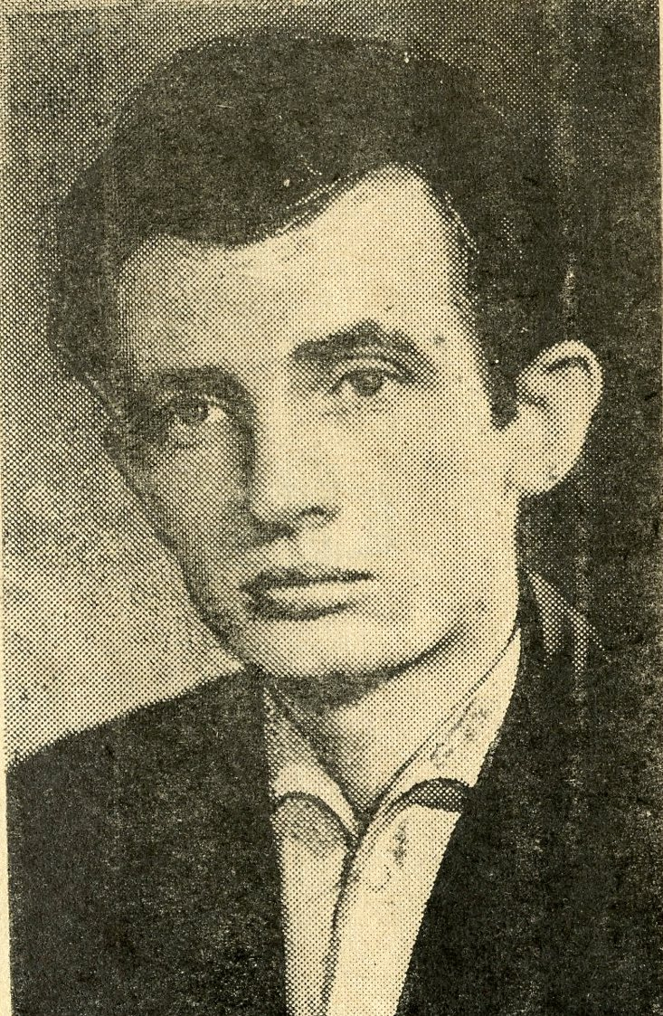
Григорий Григорьевич Кукарека (1943 г.) – уроженец Калмыкии. Окончил Литературный институт им. А. М. Горького. Член Союза писателей России (1988), заслуженный работник культуры Республики Калмыкия, лауреат премии «Улан Зала» (2004), награждён медалью им. А. П. Чехова (2010). В 1998 году поэту присвоено звание «Почетный гражданин Яшалтинского района».
Григорий Кукарека, литературный консультант Союза писателей «Обновление», многое делает для роста молодых поэтов.
Переводит произведения молодых калмыцких литераторов на русский язык, а также – поэтов старшего поколения. Некоторые стихи и новеллы Григория Кукареки переведены на украинский и калмыцкий языки. Главной темой его поэзии является любовь к родине и родному степному краю. Литературовед Р. Джамбинова писала: «Творчество поэта воспринимается как творчество, настоянное на разнотравье степи».

Slide 5
В сборнике «Тюльпаны на солончаке» Григорий Кукарека – поэтический эколог. Особое внимание он уделяет степи:
Травостоем вы славились, степи,
Шапку бросишь – не гнулась трава.
Но земля до поры только терпит,
Ведь ранима она и жива.
И нуждается в нашей охране.
Мы о том забывать не должны…
Эти раздумья поэта не случайны. Поэт видит «как зловеще дымятся барханы», сильнее дуют суховеи, надвигается пустыня. Его сердце переполняется болью, тревогой, он видит в теперешнем облике степи знак беды. По словам поэта, оскудение степи приведёт к оскудению души человека, бездуховности, нравственной глухоте.
В сборник включена поэма «Тюльпаны на солончаке». Два главных героя в этом произведении, два тюльпана – степной и тепличный. В разных условиях растут они, различно и отношение к ним людей. Поэт противопоставляет тепличному тюльпану наш родной степной тюльпан, которого «вскормила целина», «где ветер свищет, как аркан». Поэт призывает хранить первозданную красоту наших степей: «В моей бы силе приказать: тюльпаны никогда не рвать!».
Кукарека, Г. Тюльпаны на солончаке: стихи и поэма / Г. Кукарека. – Элиста: Калм. кн. изд-во, 1983. – 57 с.

Slide 6
В русский язык слово пришло из турецкого языка. Форма напоминает восточный головной убор - тюрбан, отсюда и турецкое слово «тулибан», вошедшее в русский язык как «тюльпан». Калмыки называют тюльпан «бамб цецг» (калм. бамб - щит), монголы - «алтн зул» (золотой светильник), на Дону цветок называют «лазорик», в Персии его звали «дульбаш».

Slide 7
Словарная работа
Кумыс -кисломолочный напиток из лошадиного молока;
Солончак- тип почвы, характеризующийся наличием в верхних слоях соли
Суглинок- почва с преимущественным содержанием глины и песка
Кипча- (кипчаки)-половцы, кочевники
Кызголдап-
Блик- светлое пятно на тёмном фоне
Лиман- мелководный залив при впадении реки в море

Slide 8
Ольдаев Ким Менгенович

Slide 11
Не губите природу, люди!
Не давайте злу сыграть пир
Ведь давно уже всем известно
Красота спасёт мир.

